Slide 1
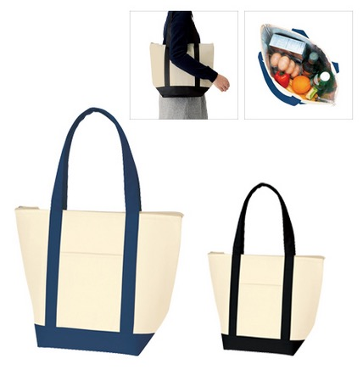
【提案書】
保冷バイカラートート(M)
特徴
定番の配色ですがそれだけ人気があるということであり、これに保冷効果をもたせることで、より実用性も高められたMサイズのトートバッグです。カラー展開もありますので是非ご活用ください。
納期
納期スペース
仕様
素 材：ポリエステル 他
サイズ：本体/約400×315×170mm、持ち手/約30×530mm
（包装形態：PP袋）
容 量：約12L
付属品：取説付
備 考：ネイビーブルー・インクブラック
お見積
お見積りスペース

